Slide 1
عطارد
ارائه:
علی آقاده ده زاده
پانزدهمین باشگاه انجمن نجوم اردبیل

Slide 2
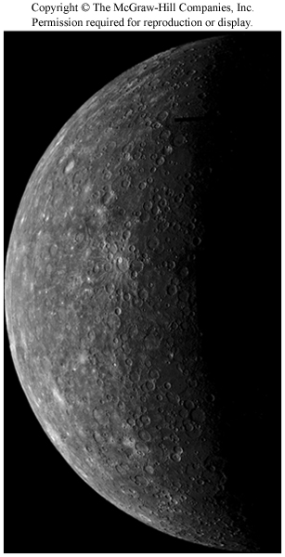
عطارد
عطارد از آخرین سیاراتی است که مورد مطالعه قرار گرفته است
مشاهده عطارد بعلت نزدیکی به خورشید بسیار مشکل است
مارینر 10 در سال 1974 اطلاعات زیادی از عطارد را به زمین مخابره کرد
به 10000 کیلومتری عطارد رسید
فقط نیمی از عطارد عکس برداری شده است
ماموریت مسنجر برای گردآوری اطلاعات عمیق تر تا سال 2011 توسط ناسا انجام شد

Slide 3
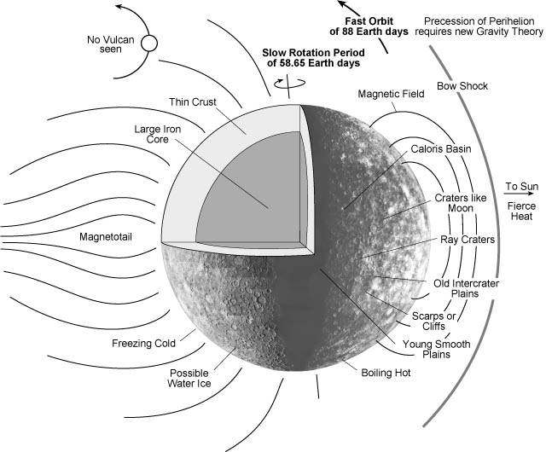

Slide 4
معرفی
0.3871 AU (57,910,000 km/35,980,000 mi)
88 روز
58.65 روز
48 km/s (30 mi/s)
3 درجه
800° F (427° C) روز
-300° F (-183° C) شب
4,878 km (3,031 mi)
صفر
ضعیف
فاصله از خورشید
زمان گردش بدور خورشید
زمان گردش بدور خود
متوسط سرعت مداری
زاویه محوری
متوسط دما
قطر
تعداد قمر
میدان مغناطیسی
سریعترین
بیشترین اختلاف در بین سیارات
کوچکترین

Slide 5
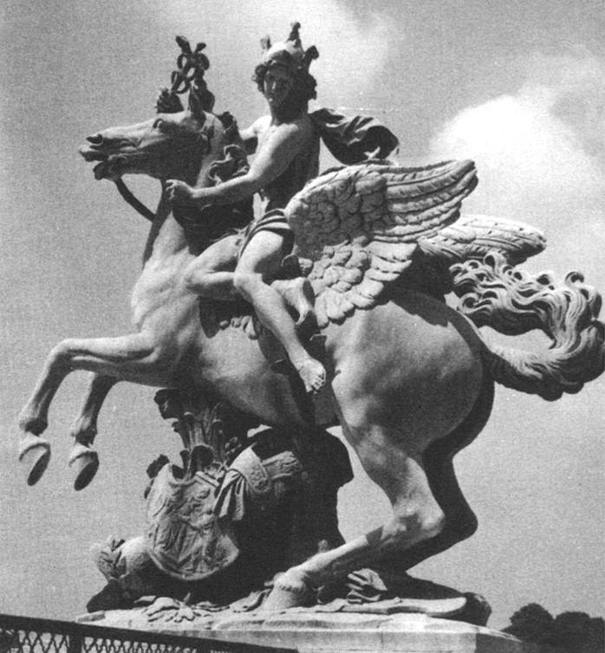
در گذر تاریخ
عطارد یکی از پنج سیاره زمان باستان ستاره سرگردان
ستاره شامگاهی بعد از غروب
ستاره صبحگاهی قبل از طلوع
هرمس
آپولو
پیام آور خدایان در اساطیر رومی

Slide 6
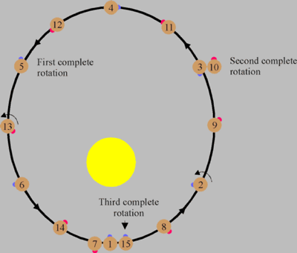
مدار عطارد
70,000,000 Km
46,000,000 Km
اوج
حضیض
e = 0.205
فاصله از خورشید

Slide 7
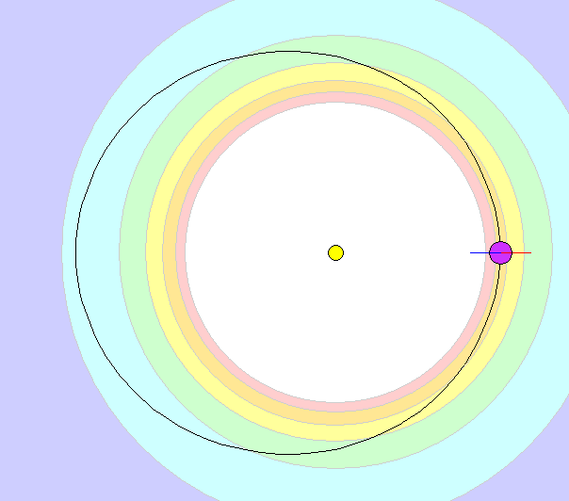
مدار عطارد
2/3

Slide 8
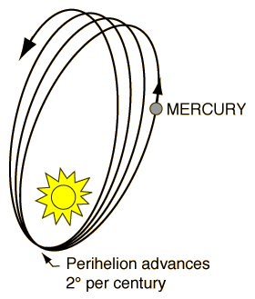
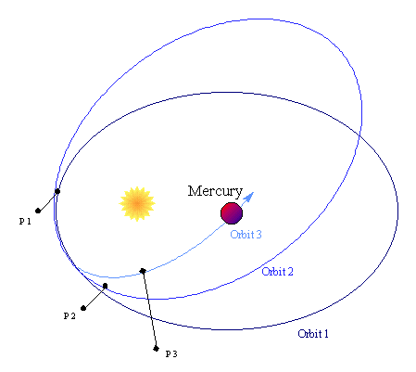
مدار عطارد
نسبیت عام

Slide 9
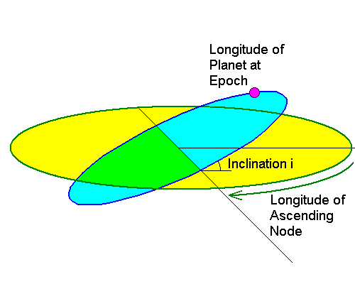
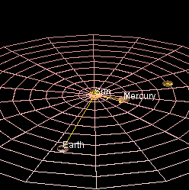
گذر عطارد
تقریبا هر هشت سال یکبار

Slide 10
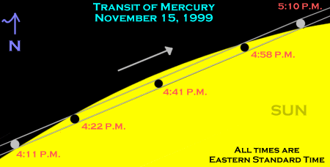
گذر عطارد
تقریبا هر هشت سال یکبار

Slide 11
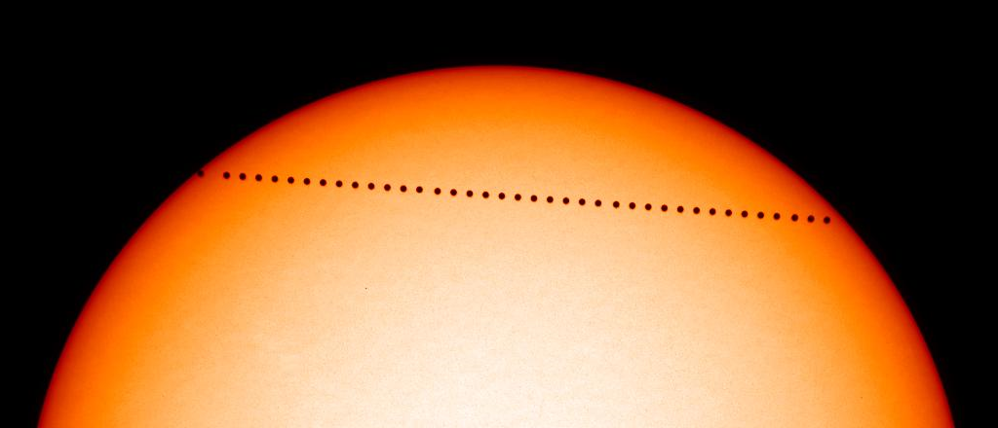
گذر عطارد
گذر بعدی در سال 2016

Slide 12
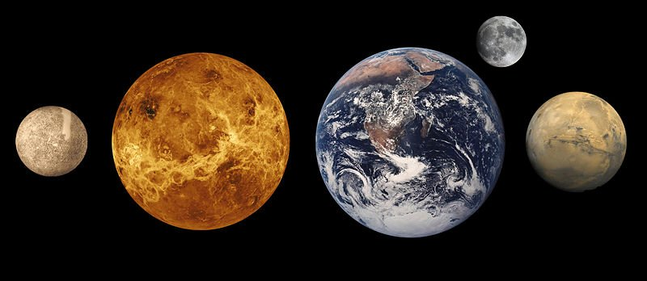
اندازه
قطر عطارد حدود 4800 کیلومتر

Slide 13
جرم
جرم عطارد 5% کره زمین
چگالی عطارد 5.5Kg/liter
آهنزایی منظومه شمسی
سیاره بزرگ اولیه و تصادم

Slide 14
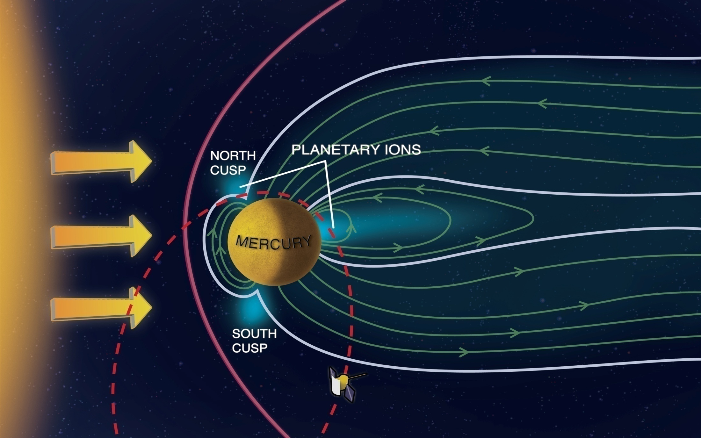
اتمسفر
هلیوم
اکسیژن
سدیم
پتاسیم
هیدروژن
باد خورشیدی
جرم عطارد
سرعت گریز پایین
سرعت گاز

Slide 15
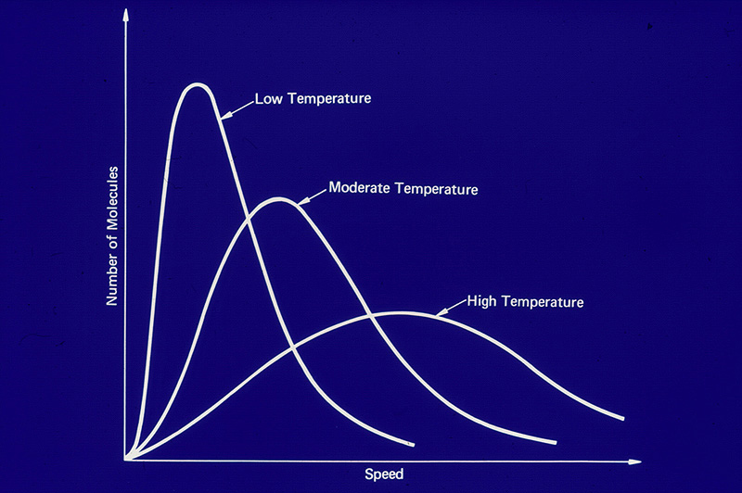
سرعت گازها

Slide 16
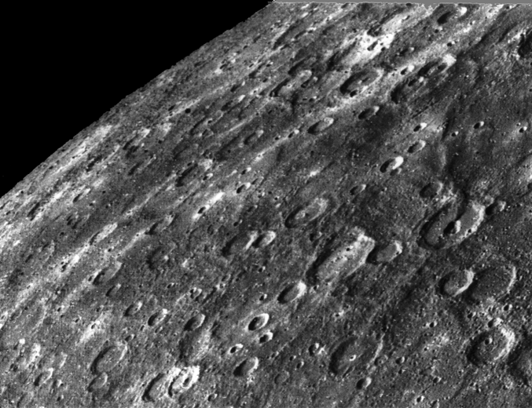
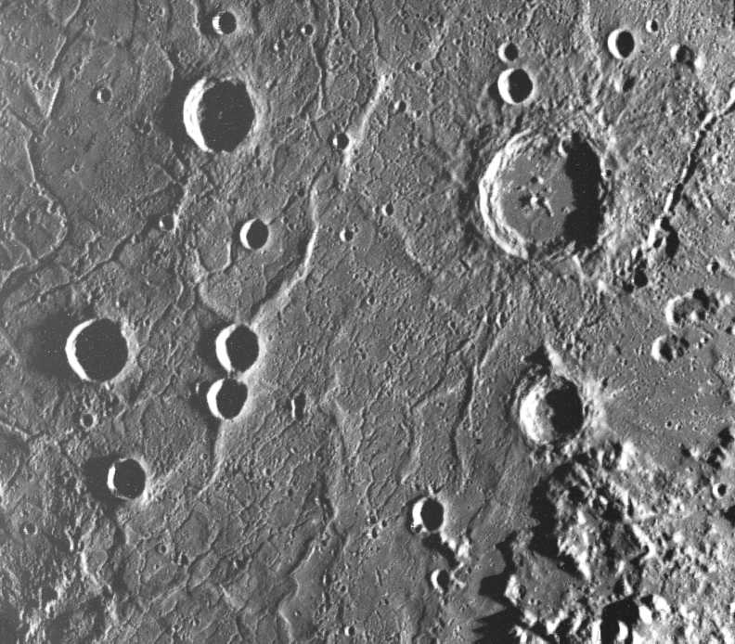
سطح عطارد
مشابه سطح ماه

Slide 17
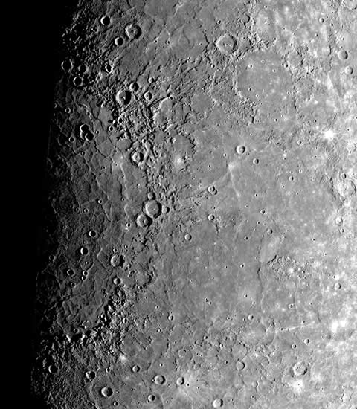
سطح عطارد
حوضه کالوریس

Slide 18
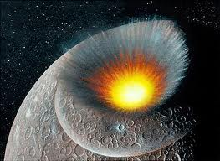
سطح عطارد
عطارد از

Slide 19
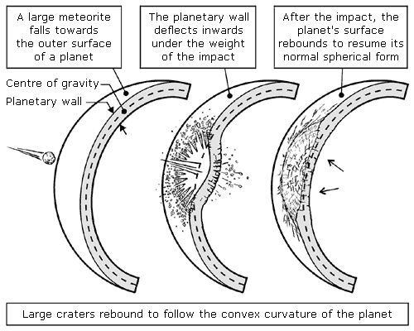
سطح عطارد

Slide 20
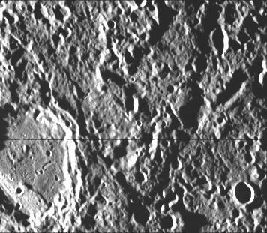
سطح عطارد
مقابل کالوریس

Slide 21
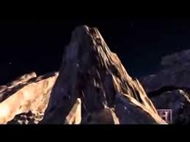
سطح عطارد

Slide 22
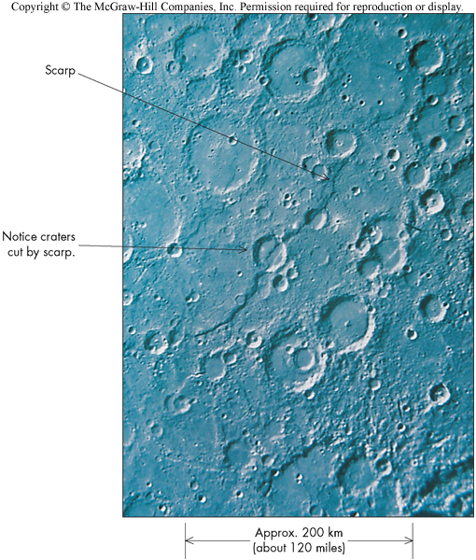
سطح عطارد

Slide 23
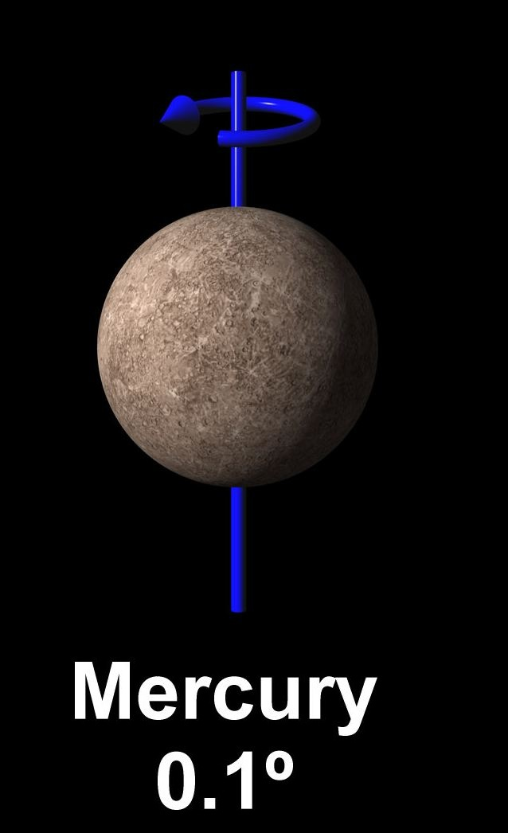
عطارد

Slide 24
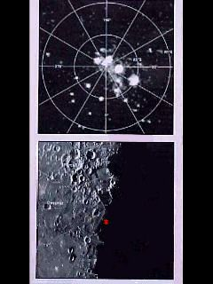
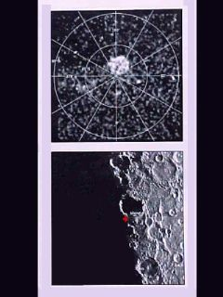
قطبهای عطارد
چیزی که انتظار نمی رود
یخ

Slide 25
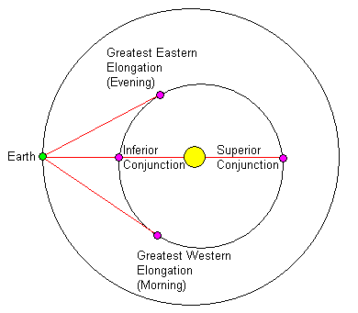
رصد عطارد
حداکثر جدایی زاویه ای از خورشید 28 درجه
زمان مشاهده کمتر از
دو ساعت قبل از طلوع خورشید
یا
دو ساعت بعد از غروب خورشید

Slide 26
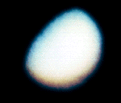
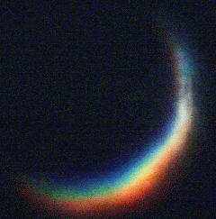
رصد عطارد
تاثیر جو نزدیک افق بر کیفیت رصد
عکس عطارد توسط تلسکوپ 1.5 متر کاتالینا

Slide 27
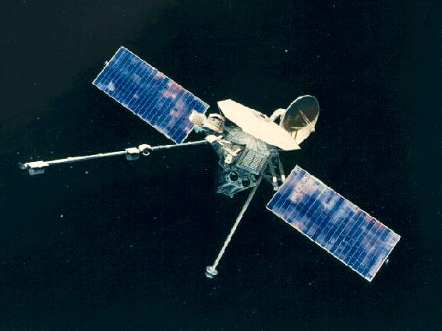
مارینر 10

Slide 28
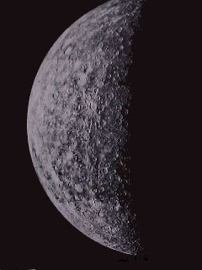
مارینر 10
عطارد از دید مارینر 10
در سال 1974

Slide 29
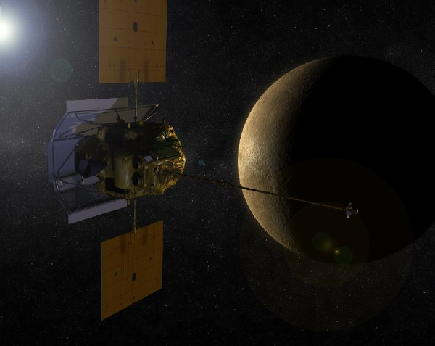
مسنجر
ماموریت مسنجر

